Slide 1
图论

Slide 2
图论部分
第5章 图的基本概念
第6章 特殊的图(不讲)
第7章 树 (不讲)

Slide 3
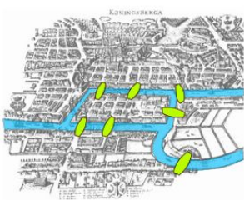
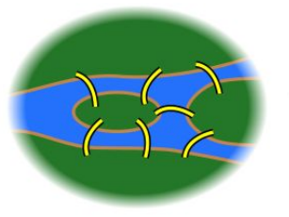
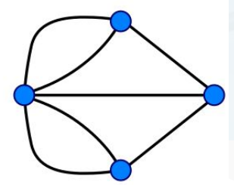
图论的创立
哥尼斯堡七桥问题的解决是图论创立的标志
1736年欧拉在发表的论文中证明七桥无法仅走一遍能遍历七座桥并提出和解决了“一笔画”问题
欧拉将现实问题抽象为平面上的点和线的组合，并通过讨论点的奇偶性来判定能否遍历

Slide 4
第5章 图的基本概念
5.1 无向图及有向图
5.2 通路, 回路和图的连通性
5.3 图的矩阵表示
5.4 最短路径, 关键路径和着色 （不讲）

Slide 5
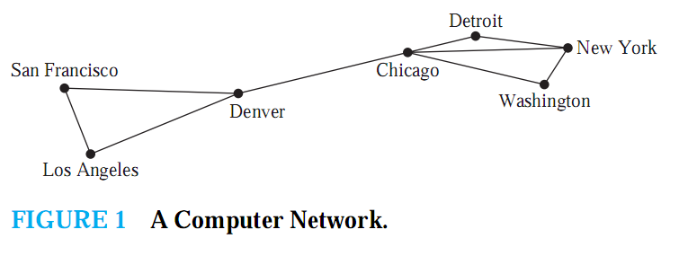
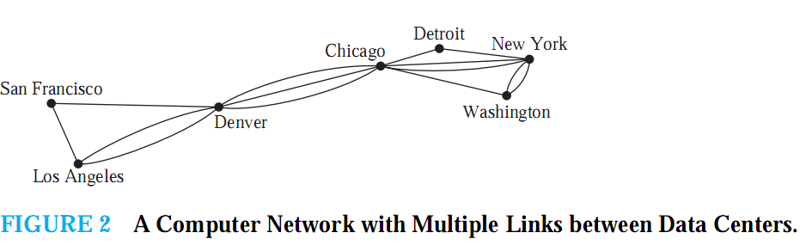
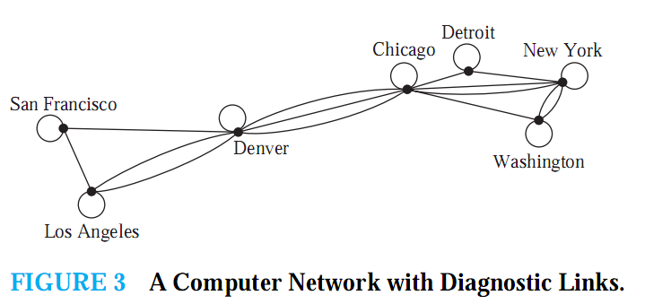
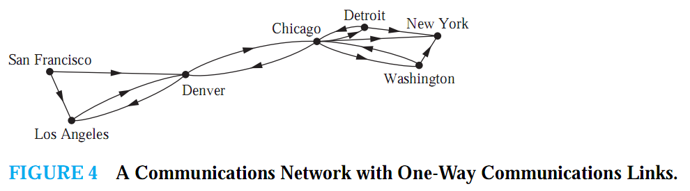
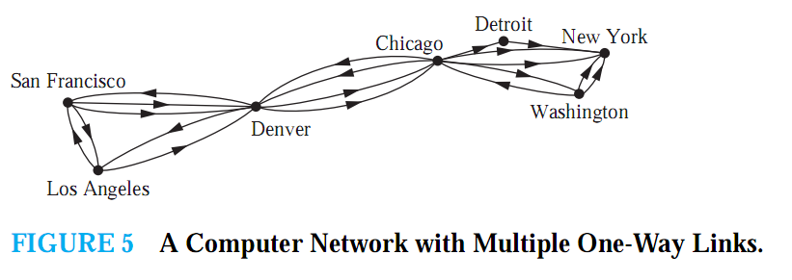
Notes:
图论是一门应用性很强的学科，它通过结点和边的关联关系来表达客观事物及他们之间的联系，是建立和处理离散数学模型的一个重要工具。
图论在运筹学、博弈论、信息论、控制论、网络理论、逻辑电路设计、形式语言、自动机、数据结构等的研究中有广泛的应用。
一般说来，凡是涉及事物及其联系的数学模型都可以用图来表示。（城市交叉路口红绿灯的设置，各个城市修路实现互通等。）

Slide 6
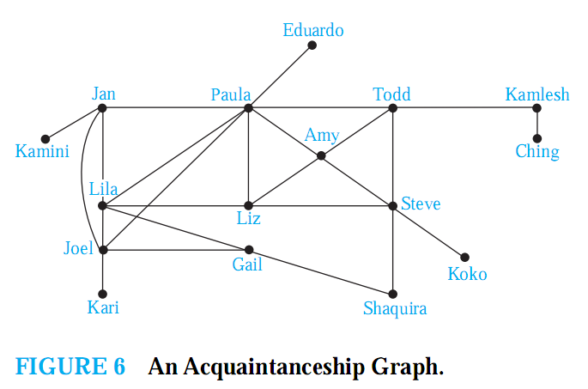
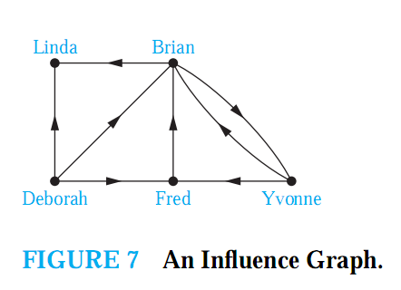
不同领域的图

Slide 7
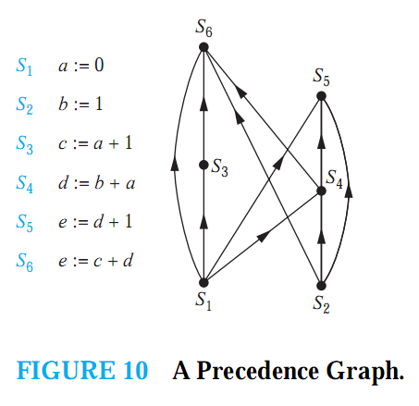

不同领域的图
Notes:
Precedence Graphs and Concurrent Processing Computer programs can be executed more
rapidly by executing certain statements concurrently. It is important not to execute a statement
that requires results of statements not yet executed. The dependence of statements on previous
statements can be represented by a directed graph. Each statement is represented by a vertex,
and there is an edge from one statement to a second statement if the second statement cannot
be executed before the ﬁrst statement. This resulting graph is called a precedence graph.A
computer program and its graph are displayed in Figure 10. For instance, the graph shows that
statement S5 cannot be executed before statements S1, S2, and S4 are executed.

Slide 8
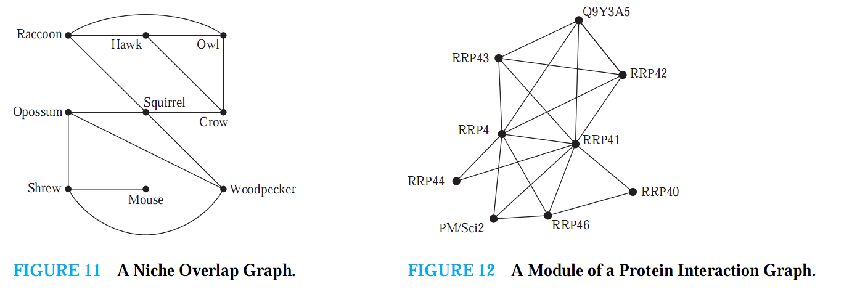
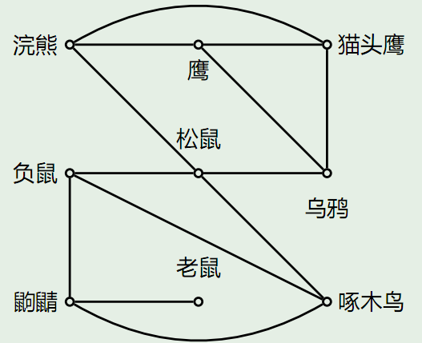
不同领域的图
生态位重叠图

Slide 9
5.1 无向图及有向图
无向图与有向图
顶点的度数
握手定理
简单图
完全图
子图
补图

Slide 10
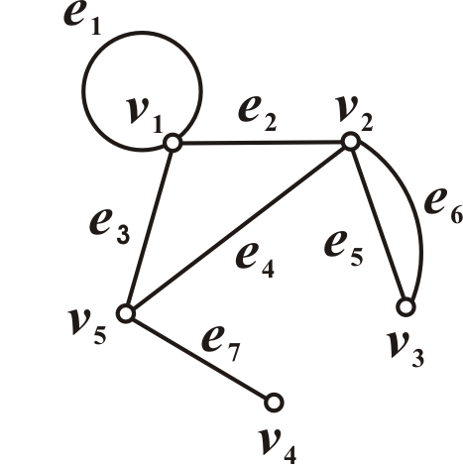
无向图
多重集合: 元素可以重复出现的集合
无序积: A&B={(x,y) | x∈A∧y∈B}
定义 无向图G=<V,E>, 其中
(1) 顶点集V是非空有穷集合,
其元素称为顶点
(2) 边集E为V&V的多重子集，
其元素称为无向边，简称边.
例如, G=<V,E>, 其中
V={v₁, v₂, …,v₅},
E={(v₁,v₁), (v₁,v₂), (v₂,v₃), (v₂,v₃), (v₂,v₅), (v₁,v₅), (v₄,v₅)}

Slide 11
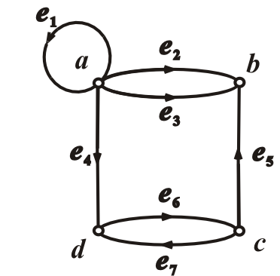
有向图
定义 有向图D=<V,E>, 其中
(1)顶点集V是非空有穷集合,
其元素称为顶点
(2) 边集E为V×V的多重子集，其
元素称为有向边，简称边.
D的基图:用无向边代替有向边
如D=<V,E>, 其中
V={a,b,c,d}
E={<a,a>,<a,b>,<a,b>,<a,d>,<c,b>,<d,c>,<c,d>}
图的数学定义与图形表示,在同构意义下一一对应

Slide 12
无向图与有向图(续)
通常用G表示无向图, D表示有向图, 也常用G泛指
无向图和有向图.
V(G), E(G), V(D), E(D): G和D的顶点集, 边集.
n 阶图: n个顶点的图
零图: E=∅
平凡图: 1 阶零图
空图: V=∅

Slide 13
顶点和边的关联与相邻
定义 设e_{k}=(v_{i}, v_{j})是无向图G=<V,E>的一条边, 称v_{i}, v_{j}为e_{k}的端点， e_{k}与v_{i} ( v_{j})关联。
若v_{i} ≠ v_{j}，则称e_{k}与v_{i} ( v_{j})的关联次数为1;
若v_{i} = v_{j}，则称e_{k}为环，此时称e_{k}与v_{i} 的关联次数为2；
若v_{i}不是e_{k}端点， 则称e_{k}与v_{i} 的关联次数为0。
无边关联的顶点称作孤立点。
Notes:
图由顶点集和边集构成。我们先来了解顶点和边的关联关系。
对无向图而言，顶点与边的关系：关联次数为0（不相邻）、关联次数为1（相邻）、关联次数为2（环）

Slide 14
定义 设无向图G=<V,E>, v_{i},v_{j}∈V, e_{k},e_{l}∈E，
若(v_{i},v_{j}) ∈E，则称v_{i},v_{j}相邻；
若e_{k},e_{l}至少有一个公共端点, 则称e_{k},e_{l}相邻。
对有向图有类似定义。
设e_{k}=⟨v_{i},v_{j}⟩是有向图的一条边, v_{i},v_{j}是e_{k}端点,又称v_{i}是e_{k}的始点, v_{j}是e_{k}的终点, v_{i}邻接到v_{j}, v_{j}邻接于v_{i}.
Notes:
再看顶点和顶点之间，边和边之间的关系
顶点之间相邻：两个顶点之间有一条边
边之间相邻：两条边共一个顶点

Slide 15
顶点的度数
设G=<V,E>为无向图, v∈V,
v的度数(度) d(v): v作为边的端点次数之和
悬挂(pendant)顶点: 度数为1的顶点
悬挂边: 与悬挂顶点关联的边
G的最大度Δ(G)=max{d(v)| v∈V}
G的最小度δ(G)=min{d(v)| v∈V}
例如 d(v₅)=3, d(v₂)=4, d(v₁)=4,
Δ(G)=4, δ(G)=1,
v₄是悬挂顶点, e₇是悬挂边, e₁是环

Slide 16
顶点的度数(续)
设D=<V,E>为有向图, v∈V,
v的出度d⁺(v): v作为边的始点次数之和
v的入度d⁻(v): v作为边的终点次数之和
v的度数(度) d(v): v作为边的端点次数之和
d(v)= d⁺(v)+ d⁻(v)
D的最大出度Δ⁺(D) =max{d⁺(v)|v∈V}
最小出度δ⁺(D) =min{d⁺(v)|v∈V}
最大入度Δ⁻(D) =max{d⁻(v)|v∈V}
最小入度δ⁻(D) =min{d⁻(v)|v∈V}
最大度Δ(D) =max{d(v)|v∈V}
最小度δ(D) =min{d(v)|v∈V}

Slide 17
例
例 d⁺(a)=4, d⁻(a)=1, d(a)=5,
d⁺(b)=0, d⁻(b)=3, d(b)=3,
Δ⁺(D)=4, δ⁺(D)=0, Δ⁻(D)=3,
δ⁻(D)=1, Δ(D)=5, δ(D)=3.

Slide 18
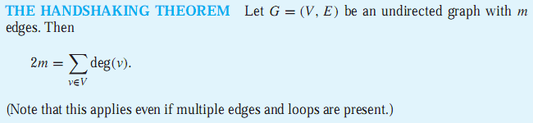
图论基本定理—握手定理
THE HANDSHAKING THEOREM
定理 任意无向图和有向图的所有顶点度数之和都等于边数的2倍, 并且有向图的所有顶点入度之和等于出度之和等于边数.
证: G中每条边（包括环）均有两个端点，所以在计算G中各顶点度数之和时，每条边均提供2度，m条边共提供2m度. 有向图的每条边提供一个入度和一个出度, 故所有顶点入度之和等于出度之和等于边数.
推论 任意无向图和有向图的奇度顶点个数必为偶数.
Notes:
deg: degree of a vertex

Slide 19
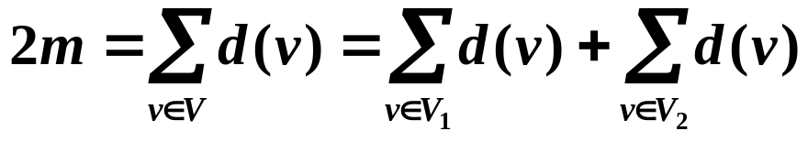
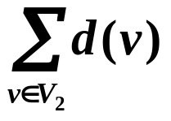
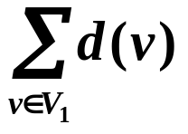
握手定理(续)
推论 在任何无向图和有向图中，度数为奇数的顶点个数必为偶数。
证 设G=<V,E>为任意图，令
V₁={v | v∈V∧d(v)为奇数}
V₂={v | v∈V∧d(v)为偶数}
则V₁∪V₂=V, V₁∩V₂=∅，由握手定理可知
由于2m, 均为偶数，所以 也为偶数, 但因为
V₁中顶点度数都为奇数，所以|V₁|必为偶数。
Notes:
奇数个奇数相加，和为奇数；偶数个奇数相加，和为偶数。
握手定理是由欧拉于 1736 年最先给出的。欧拉曾对此定理给出了这样一个形象论
断：如果许多人在见面时握了手，两只手握在一起，被握过手的总次数为偶数。
故此定理称为图论的基本定理或握手定理。

Slide 20
图的度数列
设无向图G的顶点集V={v₁, v₂, …, v_{n}}
G的度数列: d(v₁), d(v₂), …, d(v_{n})
如右图度数列:4,4,2,1,3
设有向图D的顶点集V={v₁, v₂, …, v_{n}}
D的度数列: d(v₁), d(v₂), …, d(v_{n})
D的出度列: d⁺(v₁), d⁺(v₂), …, d⁺(v_{n})
D的入度列: d⁻(v₁), d⁻(v₂), …, d⁻(v_{n})
如右图度数列:5,3,3,3
出度列:4,0,2,1
入度列:1,3,1,2

Slide 21
握手定理的应用
例1 (3,3,3,4), (2,3,4,6,8)能成为图的度数列吗?
解 不可能. 它们都有奇数个奇数度.
例2 已知图G有10条边, 4个3度顶点, 其余顶点的度数均小于等于2, 问G至少有多少个顶点?
解 设G有n个顶点. 由握手定理,
4×3+2×(n-4)≥2×10
解得 n≥8

Slide 22
握手定理的应用(续)
例3 证明不存在具有奇数个面且每个面都具有奇数条棱的多面体.
证 用反证法. 假设存在这样的多面体,
作无向图G=<V,E>, 其中V={v | v为多面体的面},
E={(u,v) | u,v∈V ∧ u与v有公共的棱 ∧ u≠v}.
根据假设, |V|为奇数且∀v∈V, d(v)为奇数. 这与握
手定理的推论矛盾.

Slide 23
多重图与简单图
定义 (1) 在无向图中,如果有2条或2条以上的边关联同一对顶点, 则称这些边为平行边, 平行边的条数称为重数.
(2)在有向图中,如果有2条或2条以上的边具有相同的始点和终点, 则称这些边为有向平行边, 简称平行边, 平行边的条数称为重数.
(3) 含平行边的图称为多重图.
(4) 既无平行边也无环的图称为简单图.
注意:简单图是极其重要的概念

Slide 24
实例
e₅和e₆ 是平行边
重数为2
不是简单图
e₂和e₃ 是平行边,重数为2
e₆和e₇ 不是平行边
不是简单图

Slide 25
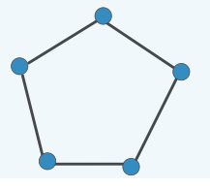
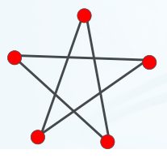
图的同构（isomorphic）
定义 设G₁=<V₁,E₁>, G₂=<V₂,E₂>为两个无向图(有
向图), 若存在双射函数 f: V₁→V₂, 使得对于任意的
v_{i},v_{j}∈V₁, (v_{i},v_{j})∈E₁（<v_{i},v_{j}>∈E₁）当且仅当
(f(v_{i}),f(v_{j}))∈E₂（<f(v_{i}),f(v_{j})>∈E₂），
并且, (v_{i},v_{j})（<v_{i},v_{j}>）与 (f(v_{i}),f(v_{j}))（<f(v_{i}),f(v_{j})>）
的重数相同，则称G₁与G₂是同构的，记作G₁≅G₂.
Notes:
从开始我们讲的图的定义可知，图的最本质的特点是顶点与边的关联关系，与顶点的位置，边的长短无关。因此，两个表面看起来不同的图，可能表达了相同的顶点和边的关联关系。为了反映出这种情况，我们引入了图的同构的概念。
1、首要条件：若两图同构，则它们的顶点数相同、边数相同、且度数相同的顶点数相同（有向图要求更严格，顶点的入度、出度和度数都要相同）。
2、关键条件：若两图同构，则存在双射函数，将两图顶点一一对应起来，边也一一对应起来。
通常证明两图不同构，采用反证法（假设两个图同构，并存在双射函数f）。
例子中的第一个是同构的，第二个不是同构的（因为顶点间的双射函数找不到）
G1=<V1,E1>, G2=<V2,E2>
|V1|=|V2|, |E1|=|E2|
如果可以将V1中所有的结点一一对应
换为V2中的结点名后得到的图等于G2

Slide 26
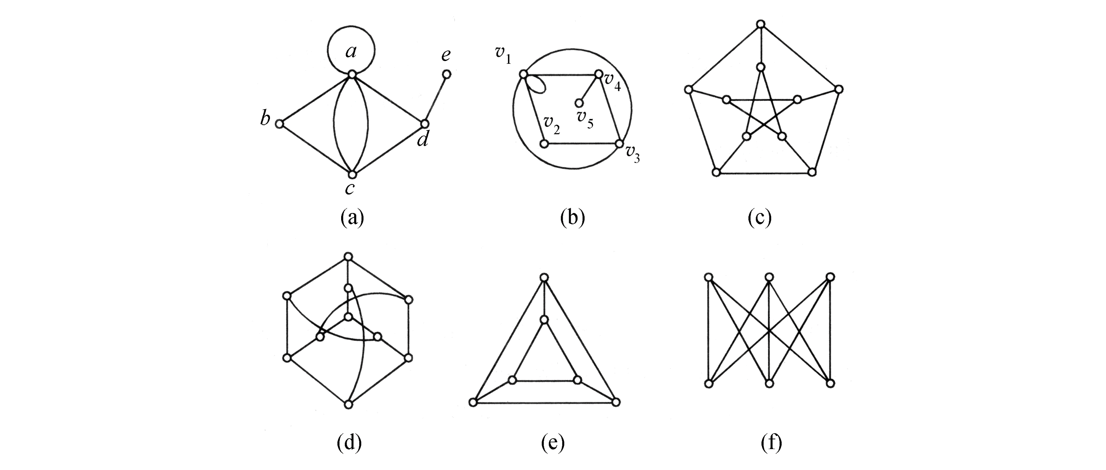
同构实例
例1 证明下述2对图是同构的
彼得森图

Slide 27
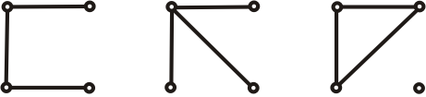
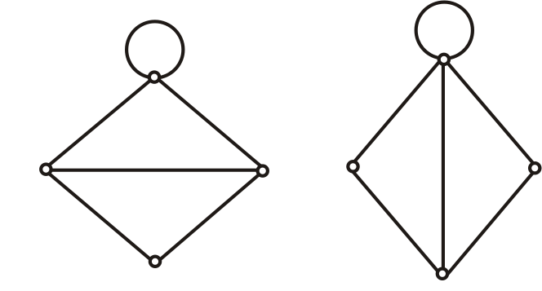
同构实例(续)
例2 试画出4阶3条边的所有非同构的无向简单图
例3 判断下述每一对图是否同构:
(1)
度数列不同
不同构

Slide 28
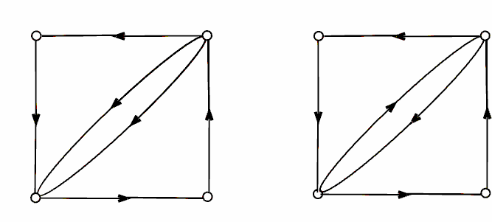
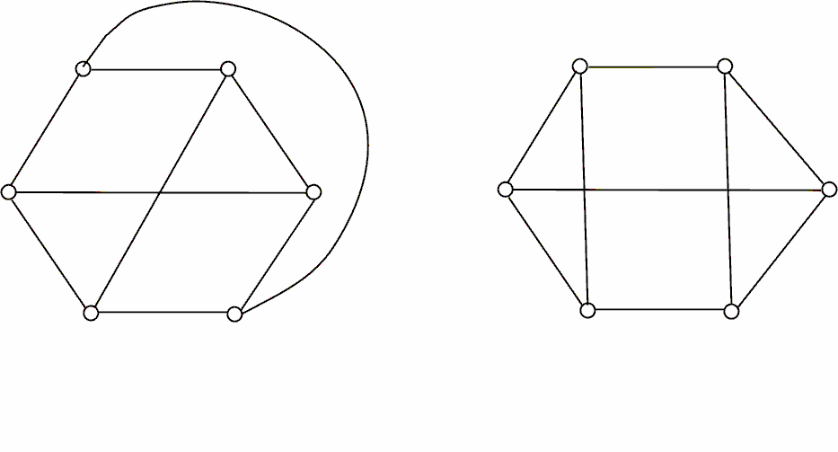
同构实例(续)
(2)
(3)
不同构
入(出)度列不同
不同构(左边没有三角形,右边有三角形)
注意:度数列相同
(1) (2)

Slide 29
图的同构(续)
几点说明：
图之间的同构关系具有自反性、对称性和传递性.
能找到多条同构的必要条件, 但它们都不是充分条件:
① 边数相同，顶点数相同
② 度数列相同(不计度数的顺序)
③ 对应顶点的关联集及邻域的元素个数相同，等等
若破坏必要条件，则两图不同构
至今没有找到判断两个图同构的多项式时间算法

Slide 30
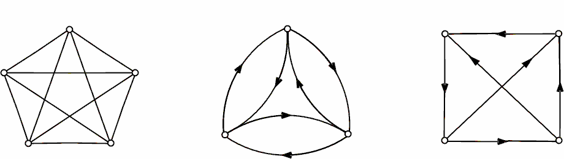
完全图
n阶无向完全图K_{n}: 每个顶点都与其余顶点相邻的n阶无向简单图.
简单性质: 边数m=n(n-1)/2, Δ=δ=n-1
n阶有向完全图: 每对顶点之间均有两条方向相反的有向边的n阶有向简单图.
简单性质: 边数m=n(n-1), Δ=δ=2(n-1),
Δ⁺=δ⁺=Δ⁻=δ⁻=n-1
K₅
3阶有向完全图

Slide 31
子图（subgraph）
定义 设G=<V,E>, G ′=<V ′,E ′>是两个图
(1) 若V ′⊆V且E ′⊆E, 则称G ′为G的子图, G为G ′的
母图, 记作G ′⊆G
(2) 若G ′⊆G 且V ′=V，则称G ′为G的生成子图
(3) 若V ′⊂V 或E ′⊂E，称G ′为G的真子图
(4) 设V ′⊆V 且V ′≠∅, 以V ′为顶点集, 以两端点都在
V ′中的所有边为边集的G的子图称作V ′的导
出子图，记作 G[V ′]
(5) 设E ′⊆E且E ′≠∅, 以E ′为边集, 以E ′中边关联的
所有顶点为顶点集的G的子图称作E ′的导出子
图, 记作 G[E ′]
Notes:
G1=<V1,E1>, G2=<V2,E2>
〉 V1  V2, E1  E2，称G1是G2的子图
〉 如果G1≠G2，则G1是G2的真子图

Slide 32
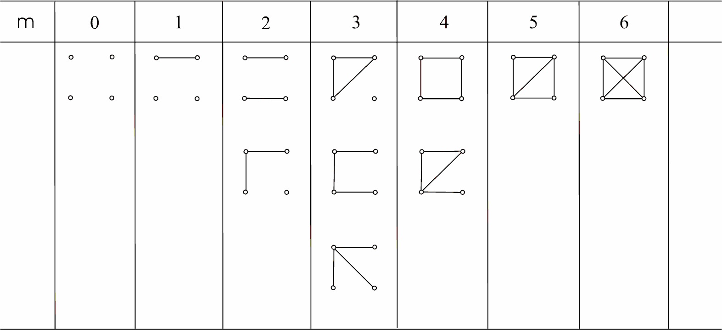
生成子图实例
K₄的所有非同构的生成子图

Slide 33
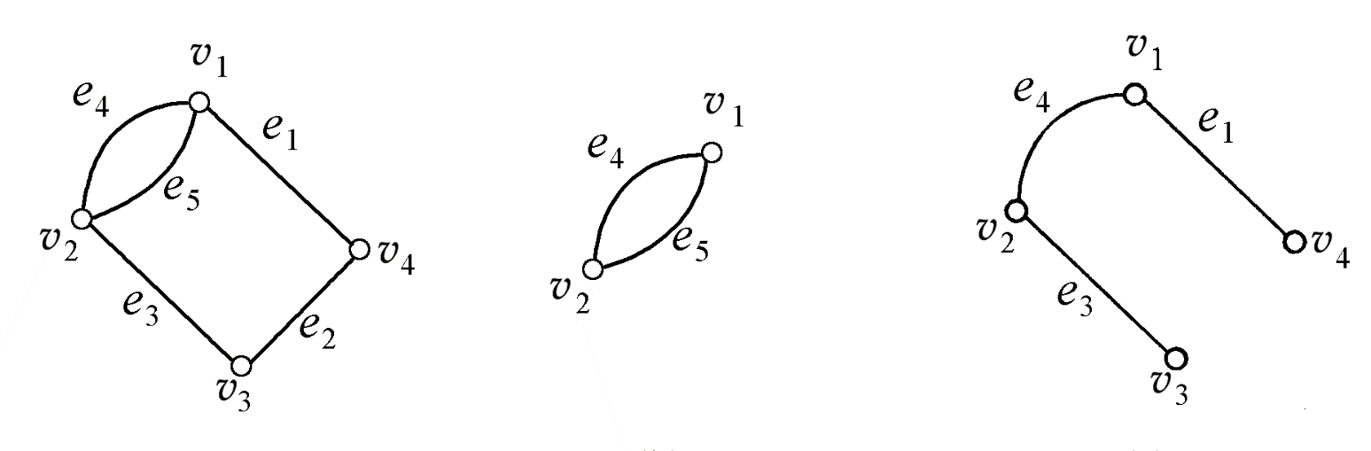
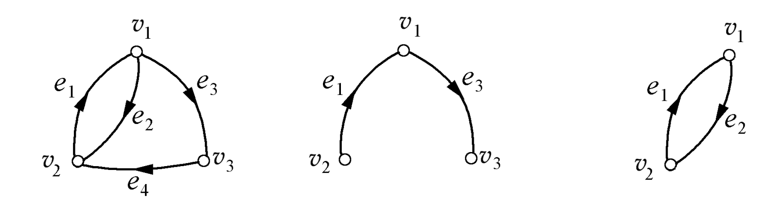
导出子图实例
G
G[{v₁,v₂}]
G[{e₁,e₃,e₄}]
D
D[{e₁,e₃}]
D[{v₁,v₂}]

Slide 34

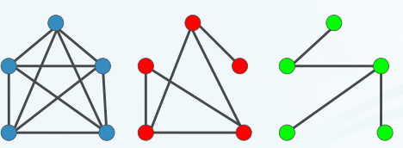
补图
定义 设G=<V,E>为n阶无向简单图，以V为顶点集,所有使G成为完全图K_{n}的添加边组成的集合为边集的图，称为G的补图，记作 .
若G≅ , 则称G是自补图.
例 对K₄的所有非同构子图, 指出互为补图的每一对子图, 并指出哪些是自补图.
Notes:
G1,G2互为补图：
〉 V1=V2, E1∩E2=空, <V1, E1∪E2>是完全图
当一个图和它的补图相同时，为自补图

Slide 35
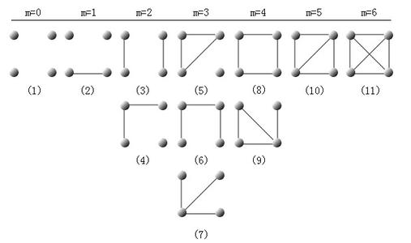

Slide 36
例 画出5阶7条边的所有非同构的无向简单图
首先，画出5阶3条边的所有非同构的无向简单图
然后，画出各自的补图
(1) 1,1,1,1,2
(2) 0,1,1,2,2
(3) 0,1,1,1,3
(4) 0,0,2,2,2
Notes:
一个图和它的补图互为补图
K5完全图一共有10条边，因为补图的概念，因此可以先求出10-7=3的所有无向简单图，然后再画出补图，会简单些。
3条边，提供的度数和是3*2=6，一个顶点度数最大为3，因此从度数为3开始试探，看一共有几种同构。度数序列为：
1、顶点的最大度数为3
（3，3，0，0，0）（不合理，去掉）
（3，2，1，0，0）（不合理，去掉）
（3，1，1，1，0）---（1,3,3,3,4）
2、顶点的最大度数为2
（2，2，2，0，0）---（2,2,2,4,4）
（2，2，1，1，0）---（2,2,3,3,4）
（2，1，1，1，1）---（2,3,3,3,3）
3、顶点的最大度数为1：不合理，一共5个顶点，每个度数都取1，度数和才为5。

Slide 37
最后，画出各自的补图
(1) 2,3,3,3,3
(2) 2,2,3,3,4
(3) 1,3,3,3,4
(4) 2,2,2,4,4
Notes:
一个图和它的补图互为补图
K5完全图一共有10条边，因为补图的概念，因此可以先求出10-7=3的所有无向简单图，然后再画出补图，会简单些。
3条边，提供的度数和是3*2=6，一个顶点度数最大为3，因此从度数为3开始试探，看一共有几种同构。度数序列为：
1、顶点的最大度数为3
（3，3，0，0，0）（不合理，去掉）
（3，2，1，0，0）（不合理，去掉）
（3，1，1，1，0）---（1,3,3,3,4）
2、顶点的最大度数为2
（2，2，2，0，0）---（2,2,2,4,4）
（2，2，1，1，0）---（2,2,3,3,4）
（2，1，1，1，1）---（2,3,3,3,3）
3、顶点的最大度数为1：不合理，一共5个顶点，每个度数都取1，度数和才为5。

